Slide 1
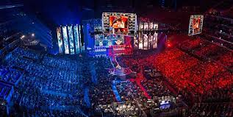
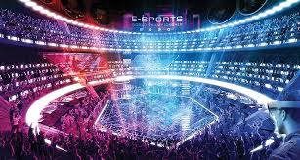
E-sport
Made by Filip Vaškovič 6. 5. 2021

Slide 2
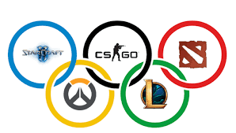
Obsah
Čo je to e-sport
Delenie hier v e-sport lige
E-sport podujatia
Najznámejšie e-sport podujatia vo svete
Najznámejšie hry ktoré sa hrali
organizácie

Slide 3
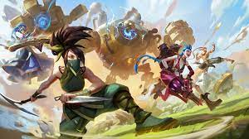
ČO JE TO ESPORT?
ELEKTRONICKÝ ŠPORT – ESPORT
Elektronický šport nazýva sa aj ako e-Sport, progaming alebo cybersport.
Je to súťažné hranie počítačových hier, ako profesionálneho športu.

Slide 4
Delenie hier v e-sport lige
Elektronické športy sa delia väčšinou podľa uznávaných typov počítačových hier:
FPS (first-person shoter)- Counter Strike: Global Offensive
MMORPG (massively multiplayer online role-playing game)-World of
Warcraft
MOBA (Multiplayer online battle arena ) League of Legends
RTS (real-time strategy)- age of empires

Slide 5


E-sport podujatia
Podujatia sa konajú po celom svete no tie najznámejšie väčšinou v Európe a USA, zriedka v Ázii.
Taktiež na “československu“ máme dokonca dve veľké podujatia.
Na Slovensku sa každoročne koná Y-GAMES.
V Česku MČR (Majstrovstvo ČR v počítačových hrách) , ktoré svojou kvalitou sa vyrovnáva menším európskym turnajom.

Slide 6
Najznámejšie e-sport podujatia vo svete
Medzi najznámejšie podujatia vo svete patria tieto:
DreamHack Summer/Winter
IEM – Intel Extreme Master
ESL – Electronic Sports League
ESWC – Electronic Sports World Cup
ESEA – ESEA League
MLG – Major League Gaming

Slide 7
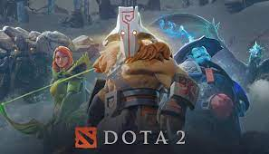
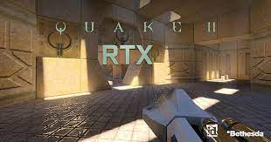
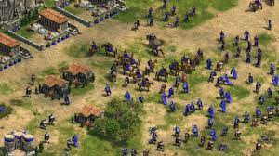
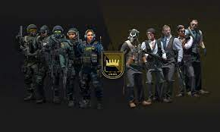
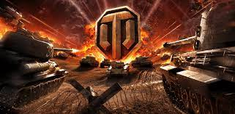
Najznámejšie hry ktoré sa hrali
Medzi najvýznamnejšie hry, ktoré sa hrali alebo hrajú patria tieto:
League of Legends – MOBA
DotA 2 – MOBA
StarCraft II: Heart of the Swarm – RTS
StarCraft II: Wings of Liberty – RTS
StarCraft: Brood War – RTS
Warcraft 3: Frozen Throne – RTS
Counter-Strike Global Offensive – FPS
Counter-Strike 1.6 – FPS
Counter-Strike Source – FPS
Quake – FPS
World of Tanks – MMO

Slide 8
A takto to vyzerá s organizáciami
medzi najväčšie na svete patria:
Fnatic
SK Gaming
Virtus.pro
Ninjas in Pyjamas
Natus Vincere
CLG-Gaming
...

Slide 9
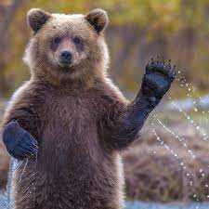
Ďakujem za pozornosť

